Slide 1
海氷の再現性の高いモデルを用いた
北半球の将来
Possible future climate predicted
by climate models with high reproducibility of Arctic sea ice
地球環境気候学研究室
509376 平野穂波
指導教員 立花義裕教授

Slide 2
発表の流れ
・研究背景
・卒業研究テーマ
・使用データ
・CMIP3マルチ気候モデルデータ
・モデルの選定 -Taylor diagram-
・結果 -現在気候【1979～2011年 6,7,8月】-
・結果 -現在気候【1979～2011年 9月】-
・結果 -将来気候【6,7,8月】-
・結果 -将来気候【北半球】-
・まとめ・考察
・参考引用文献
2

Slide 3
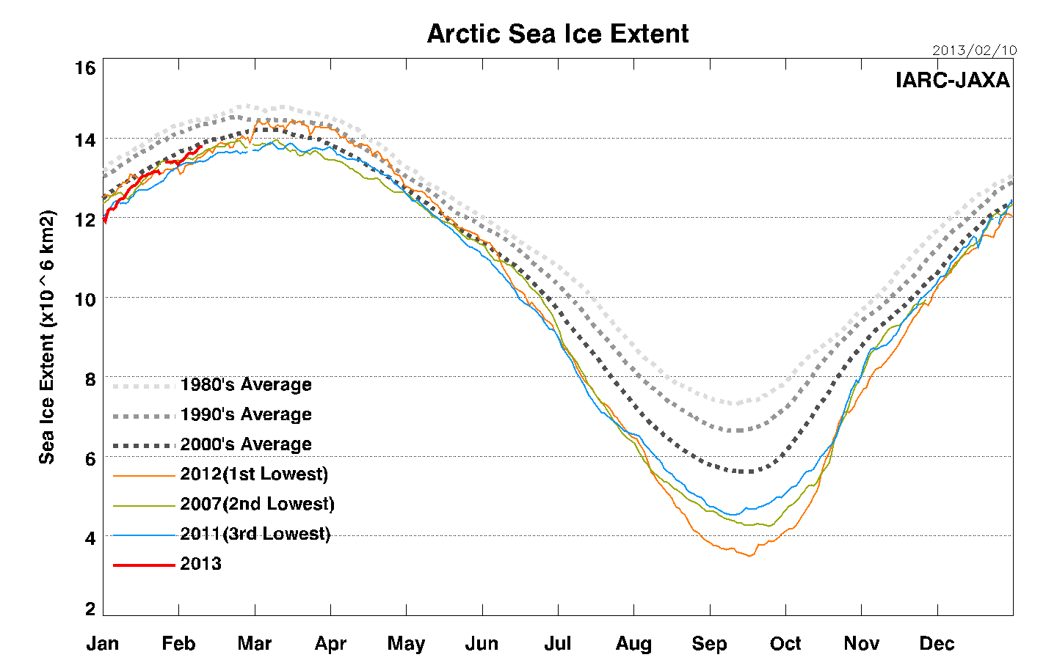
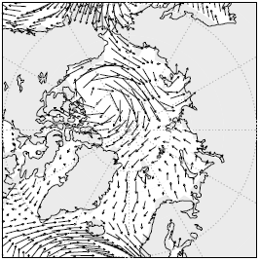
研究背景
≫2007年9月では最少の
海氷面積が観測．
2012年9月記録を塗り替え，
史上最少面積を記録した.
≫6,7,8月で減り始め，
9月で最も後退する．
チュクチ海→
③
JAXAHP
L
②
①
Ogi and Wallace., 2012
H
NCEP/NCAR再解析データを用いて、最小海氷面積を
記録した2007年9月の地上風の偏差場をみたところ、
特徴的な大気場がみられた
① 北極中心に高気圧性循環
② ラプテフ海あたりに低気圧性循環
←フラム海峡
③ チュクチ海から入り、北極中心を横切り、
フラム海峡に向かう流れ
風が海氷減少に影響を与えている
3

Slide 4
研究目的
CMIP3マルチ気候モデルの中から
海氷の再現性の高いモデルを選定し，
海氷減少に影響を与える大気場を探る．
また将来北半球にどんな影響を与えるか，を求める
本研究のNEWな点
◆モデルデータを用いて海氷減少と大気場の関係性を探る
◆複数のモデルをアンサンブル実験するのでなく，
海氷の再現性の高いモデルのみ抽出し，将来を予測する
4

Slide 5
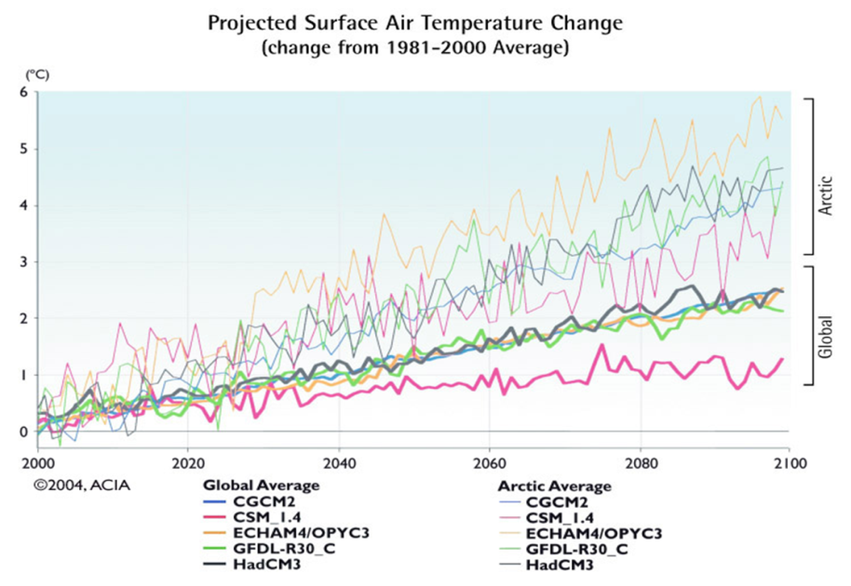
使用データ
◆HadISST ・1979～2011年9月 海氷密接度
◆NCEP/NCAR ・1979～2011年9月 風の東西・南北成分 ，海面気圧
◆CMIP3 ・1979～2050年9月 海氷密接度，海氷厚．風の東西・南北成分，
海面気圧
CMIP3マルチ気候モデル
≫（The third phase of the Coupled Model
Intercomparison Project）
第三次気候モデル相互比較プロジェクト
≫世界各国の大気海洋海氷陸面結合モデル
≫初期値・・・現在気候の気候値
境界値・・・CO2,エアロゾル
⇒温暖化シミュレーションモデル
【14種類のモデルデータ】
A: bccr_bcm2_0, B: csiro_mk3_5, C: miroc3_2_medres, D: mri_cgcm2_3_2a, E: ncar_ccsm3_0,
F: ukmo_hadcm3, G: ukmo_hadgem1，H: cccma_cgcm3_1_t63, I: cnrm_cm3, J: gfdl_cm2_0,
K: gfdl_cm2_1, L: giss_aom, M: inmcm3_0, N: miroc3_2_hires, O: csiro_mk3_0
より正確な将来気候を予測するためには，
より観測値のパターン場に近いモデルを選定することがとても重要
5

Slide 6
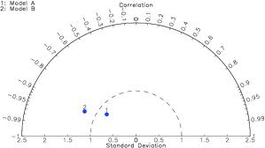
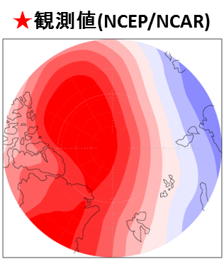
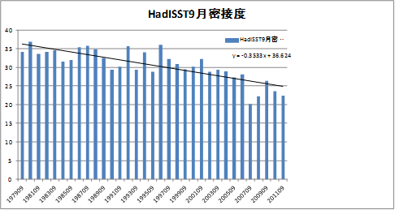

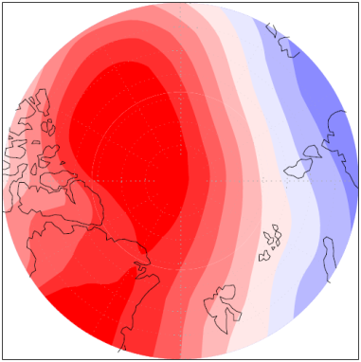
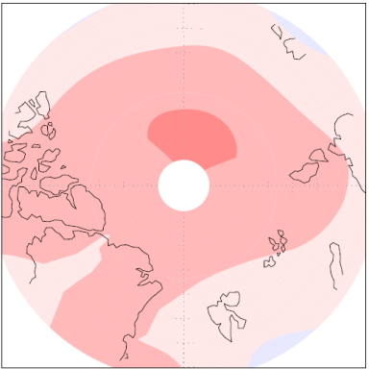
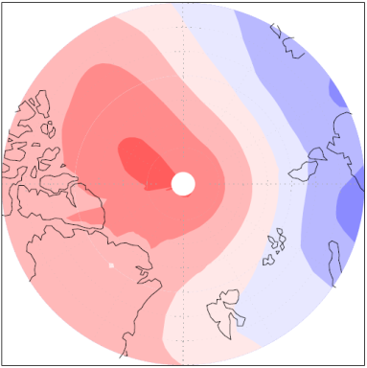
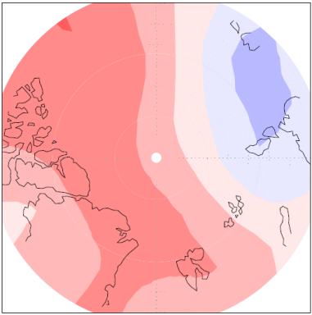
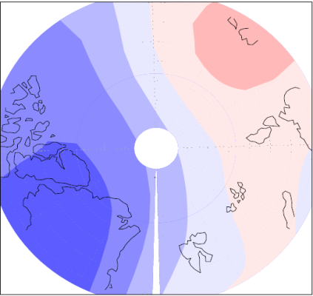
モデルの選定 -Taylor diagram-
Correlation
Correlation
1979～2011年9月平均の
海氷密接度時系列を，
同期間6,7,8月平均の
北緯75～90度の
海面気圧場に回帰した．
G
G
●
●
D
E
B
D
E
B
●
●
O
H
O
●
H
●
●
●
●
●
●
A
●
A
●
C
●
F
●
F
●
C
●
N
●
N
K
K
●
●
●
●
●
●
●
●
L
J
I
L
J
I
●
●
★
１
－１
１
－１
4
8
12
16
20
20
16
12
8
4
4
8
12
16
20
20
16
12
8
4
Standard Deviation
Standard Deviation
Standard Deviation
Standard Deviation
★・・・観測値
★観測値(NCEP/NCAR)
モデルC miroc_medres
モデルJ gfdl2_0
モデルK gfdl2_1
[1] 正相関かつ
観測値の標準偏差をもつ
[2] 海氷密接度が
観測値と同様に減っている
モデルC,J,K
選定
モデルA bccr_bcm
モデルK gfdl2_1
6

Slide 7


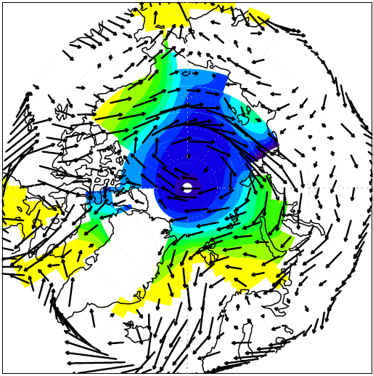
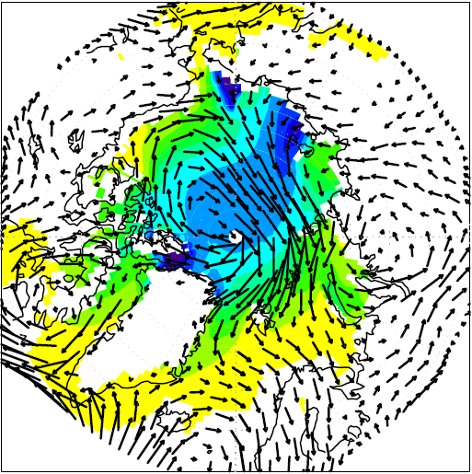
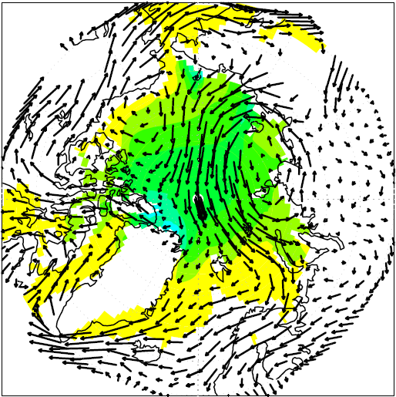
結果 -現在気候【1979～2011年6,7,8月】-
≫1979～2011年9月の北極海氷密接度時系列を，
6,7,8月平均の風の場に回帰した
北極上に高気圧性循環の卓越,
フラム海峡を大西洋向きに流れる風の場
がみられた．
観測値の大気場
C miroc_medres
J gfdl2_0
K gfdl2_1
(m)
7

Slide 8
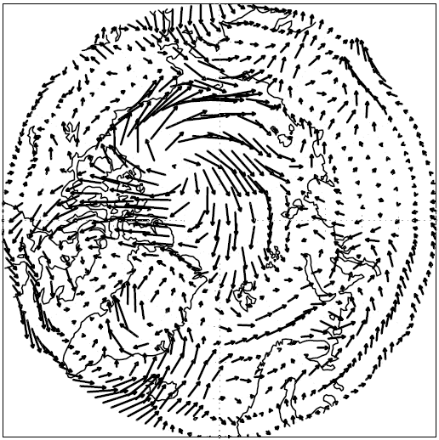
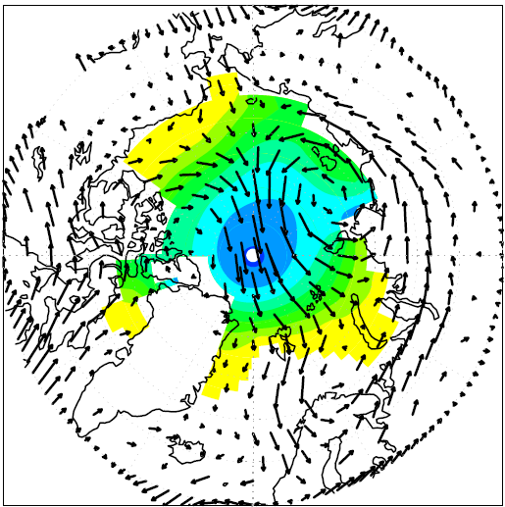
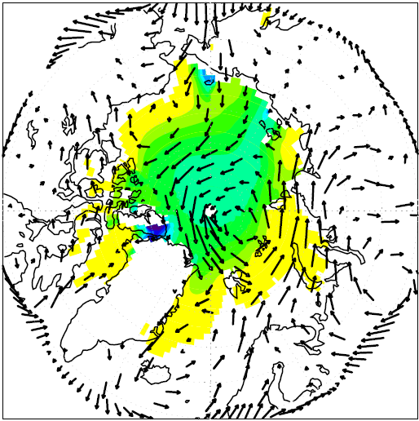
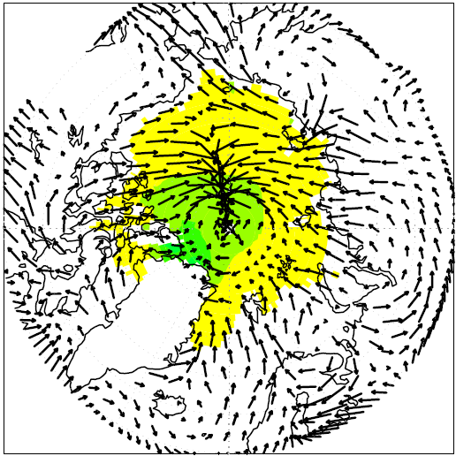
結果 -現在気候【1979～2011年 9月】-
≫1979～2011年9月の北極海氷密接度時系列を，
9月平均の風の場に回帰した
モデルCとJで，北極上で北極海を横断し，
フラム海峡へ海氷を押し流す風の向き，
北極海上に低気圧性循環がみられた
観測値の大気場
C miroc_medres
J gfdl2_0
K gfdl2_1
(m)
8

Slide 9

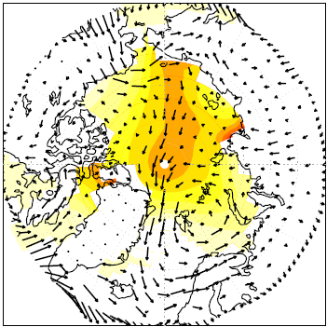
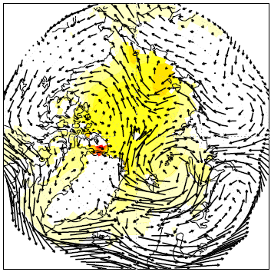
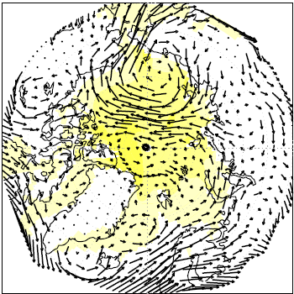
結果 -将来気候【6,7,8月】-
≫2040～2050年6,7,8月の平均の風，海氷厚から，
1979～2011年6,7,8月の平均の風，海氷厚を引いた結果
(m)
C miroc_medres
J gfdl2_0
K gfdl2_1
◆海氷の減少が大きいモデルCでは，現在気候でも見られた
フラム海峡で大西洋に向かう風の場が効いた可能性．
◆モデルJ,Kでは他の要因で海氷が減少
9

Slide 10

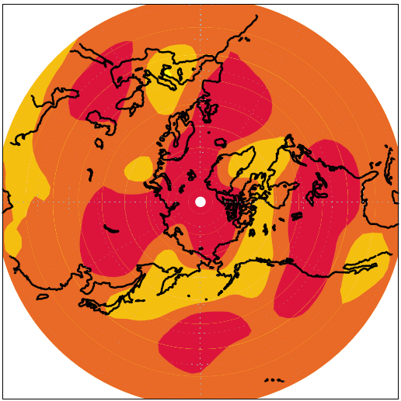
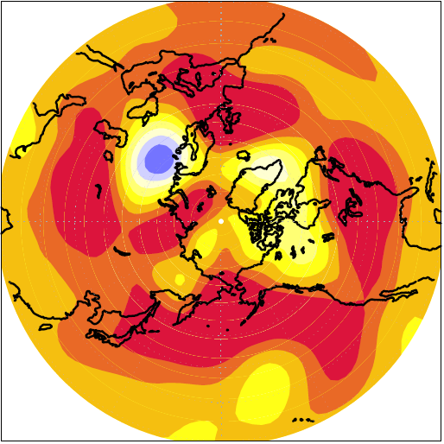
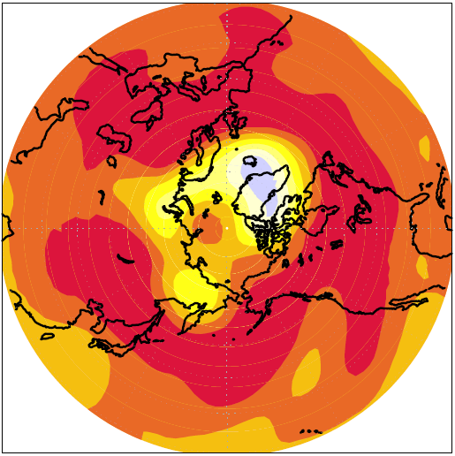
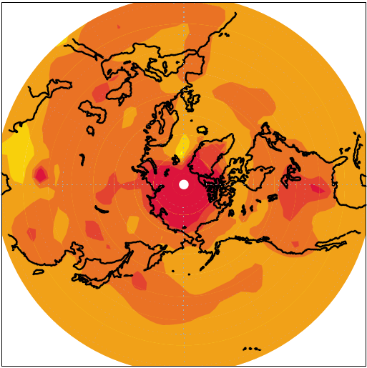
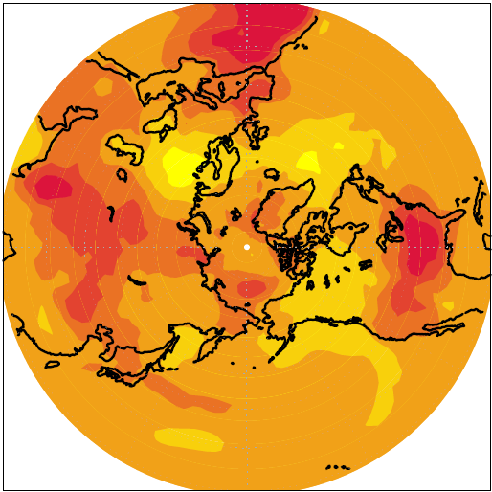
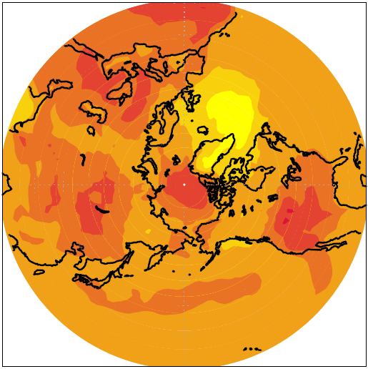

結果 -将来気候【北半球】-
≫2040～2050年6,7,8月の平均ジオポテンシャル(500hPa)・地上気温から，
1979～2011年6,7,8月平均ジオポテンシャル(500hPa)・地上気温を引いた結果
ジオポテンシャル
C miroc_medres
J gfdl2_0
K gfdl2_1
(m)
地上気温
(℃)
10

Slide 11
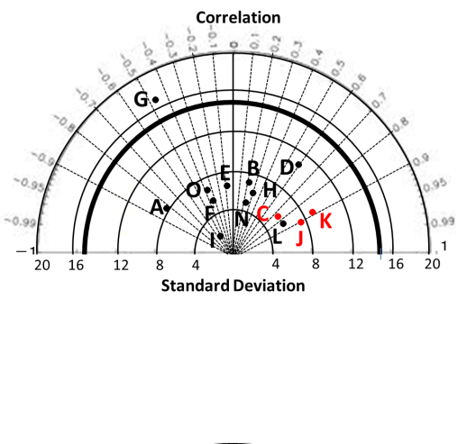
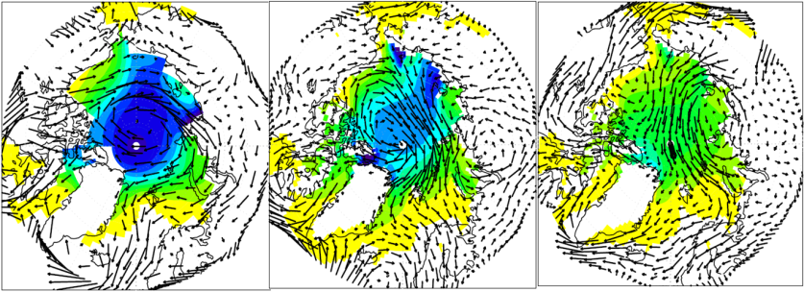
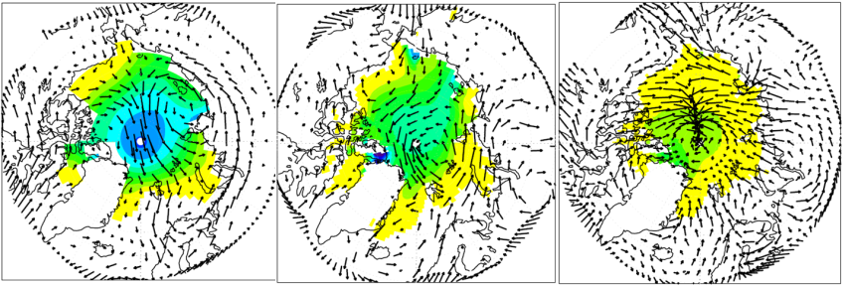
考察・まとめ
Taylor diagram
●1979～2011年9月の海氷密接度時系列を海面気圧場に回帰した
パターンを用いてTaylor diagramでモデル選定をした結果，
3モデルを選定したが，全体的に相関が良くなかったことから，
CMIP3マルチ気候モデルの海面気圧場に対する海氷の再現性が
良くないことが分かった．
1979～2011年 6,7,8月と9月
C miroc_medres
J gfdl2_0
K gfdl2_1
●海氷の減少が観測値と同様に減少している
選定したモデルを用いて，9月の海氷密接度時系列
を6,7,8月・9月の風の場に回帰した結果，
それぞれの月で特徴的な風の場を得ることが出来た．
6,7,8月
[Ogi and Wallace., 2012]で示されていた，海氷減少と
大気場との関係をモデルでも確認することが出来た．
9月
11

Slide 12
参考引用文献
[1] Ogi, M., J. M. Wallace. (2012), The role of summer surface
wind anomalies in the summer Arctic sea ice extent in 2010
and 2011, GEOPHYSICAL RESEARCH LETTERS, VOL. 39, L09704, doi:10.1029/2012GL051330, 2012 .
[2] R. Kwok. (2011), Observational assessment of Arctic Ocean sea ice
motion, export, and thickness in CMIP3 climate simulations, JOURNAL
OF GEOPHYSICAL RESEARCH, VOL, 116,C00D05,
doi:10,1029/2011JC007004, 2011
[3] http://www.ijis.iarc.uaf.edu/seaice/extent/Sea_Ice_Extent_
L.png
12

Slide 13
ご清聴ありがとうございました

Slide 14
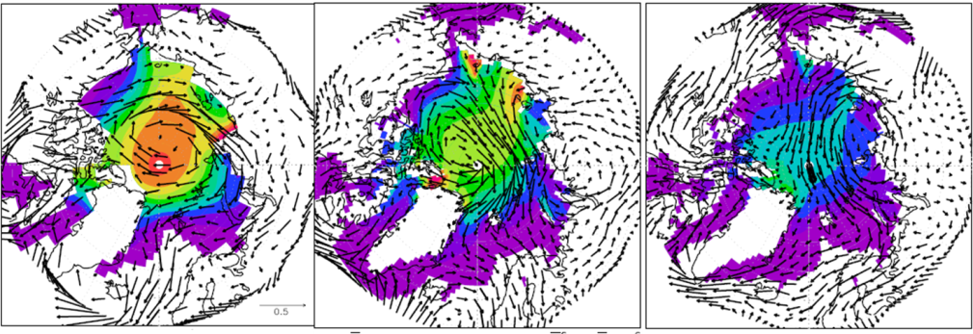
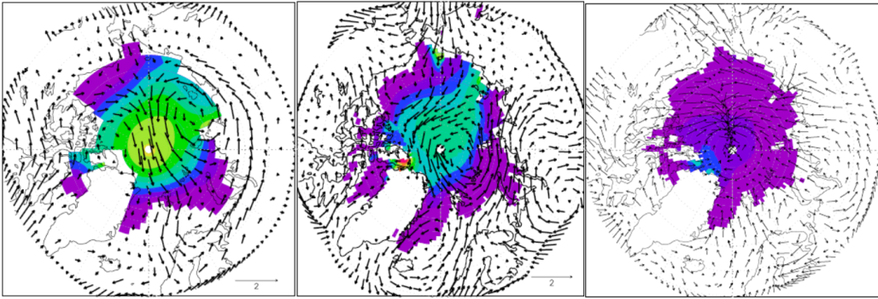
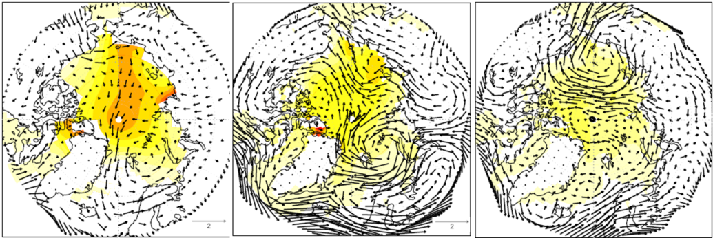
考察・まとめ
1979～2011年 6,7,8月
高気圧性循環の卓越・
フラム海峡を大西洋へと向かう風の場が見られた
この風の場が海氷に，
海氷を溶かすきっかけとして影響を与えた
1979～2011年 9月
北極海を横断し，
フラム海峡で大西洋へと向かう風の場・
低気圧性循環の卓越が見られた
この風の場が海氷に影響を与えて
さらに海氷を溶かした
将来気候 6,7,8月
1モデルでは風と海氷減少の関係が
見られたが，2モデルでは海氷の減少が
あまり見られなかった

Slide 15
使用データ
≫HadISST
【観測値のデータセット】
≫CMIP3
（The third phase of the Coupled Model Intercomparison Project）
【・世界各国の大気海洋結合モデルを用いた
相互比較プロジェクトに基づくデータセット
⇒つまり気候を構成する大気、海洋等の中で起こることを、
物理法則によって式を作成し、計算機(コンピュータ)の中で
擬似的な地球を再現しようとする計算プログラム．
・IPCC第4次報告書のために行われた実験】
◎bccr_bcm2_0 (ノルウェーのビヤーツクセンター)
◎miroc3_2_medres (東京大学/国立環境研究所)
○20c3m・・・現在気候の再現実験 [1850～1999年]
○sresa1b・・・温暖化予測実験 [2000年以降]
（温暖化シミュレーション）
6
Notes:
・境界値から温暖化データであること強調！ ・数値シミュレーションより季節予報など様々な現象の予測の道具としてつかえる

